Slide 1
Drill V
练习课
L1.简单的爱情

Slide 2

法律

Slide 3


法律
法律规定未成年人不可以抽烟。

Slide 4
法律
法律规定
成年人
需要
结婚
不可以
上学
喝酒
开车
未成年人
可以

Slide 5
俩

Slide 6

俩
他们俩

Slide 7
俩
他们俩是夫妻。

Slide 8

俩

Slide 9
俩
情侣俩

Slide 10
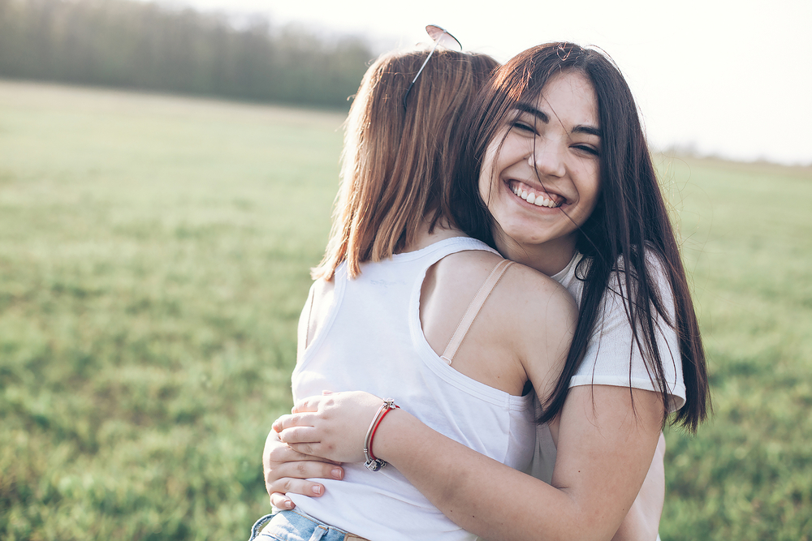
俩

Slide 11
俩
姐妹俩

Slide 12

俩

Slide 13
俩
兄弟俩

Slide 14
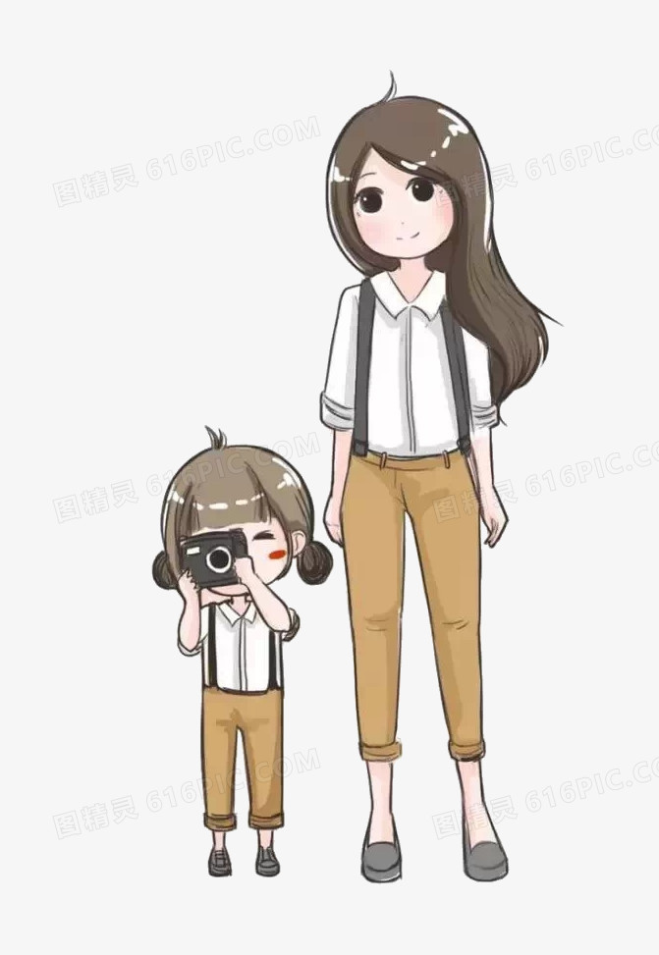
俩

Slide 15
俩
母女俩

Slide 16
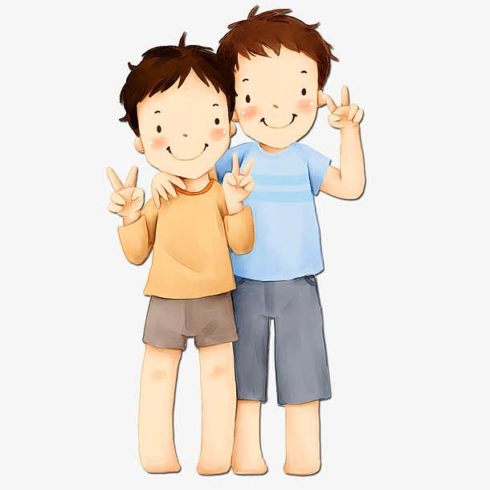
俩

Slide 17
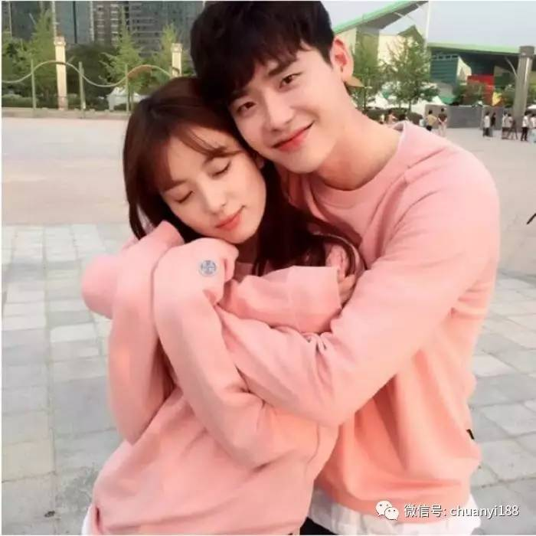
俩

Slide 18

俩

Slide 19
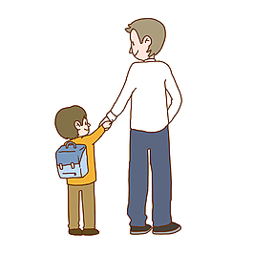
俩

Slide 20

俩

Slide 21
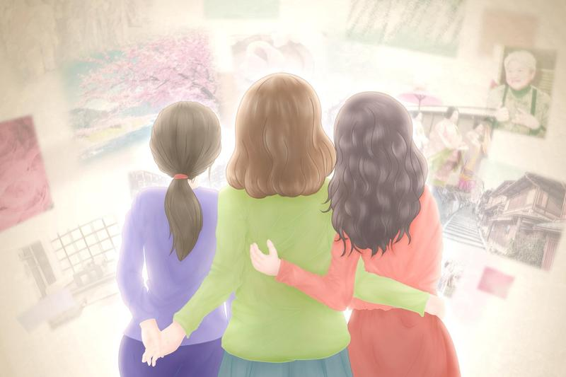
仨

Slide 22
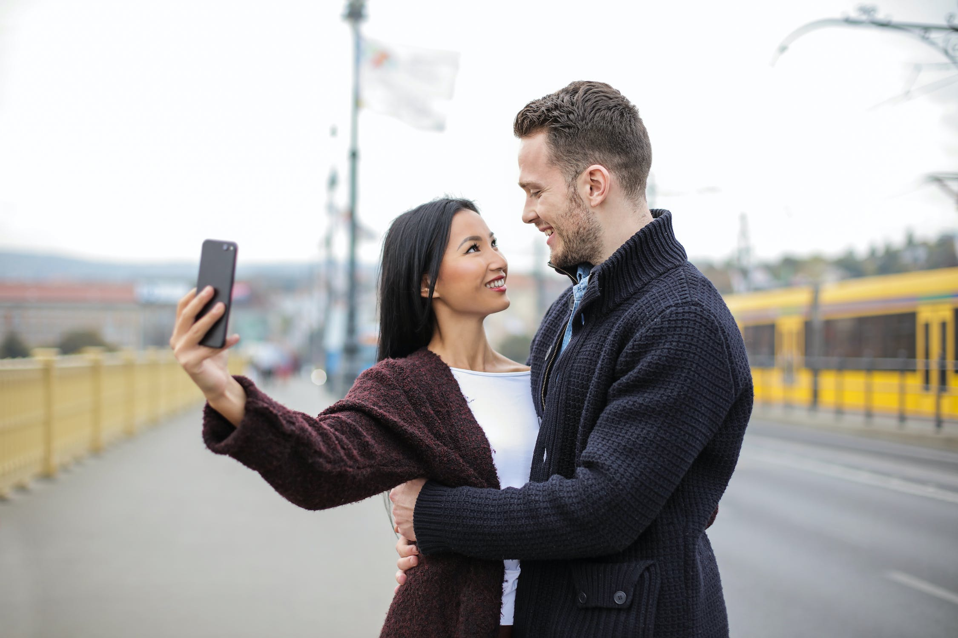
倆、仨

Slide 23
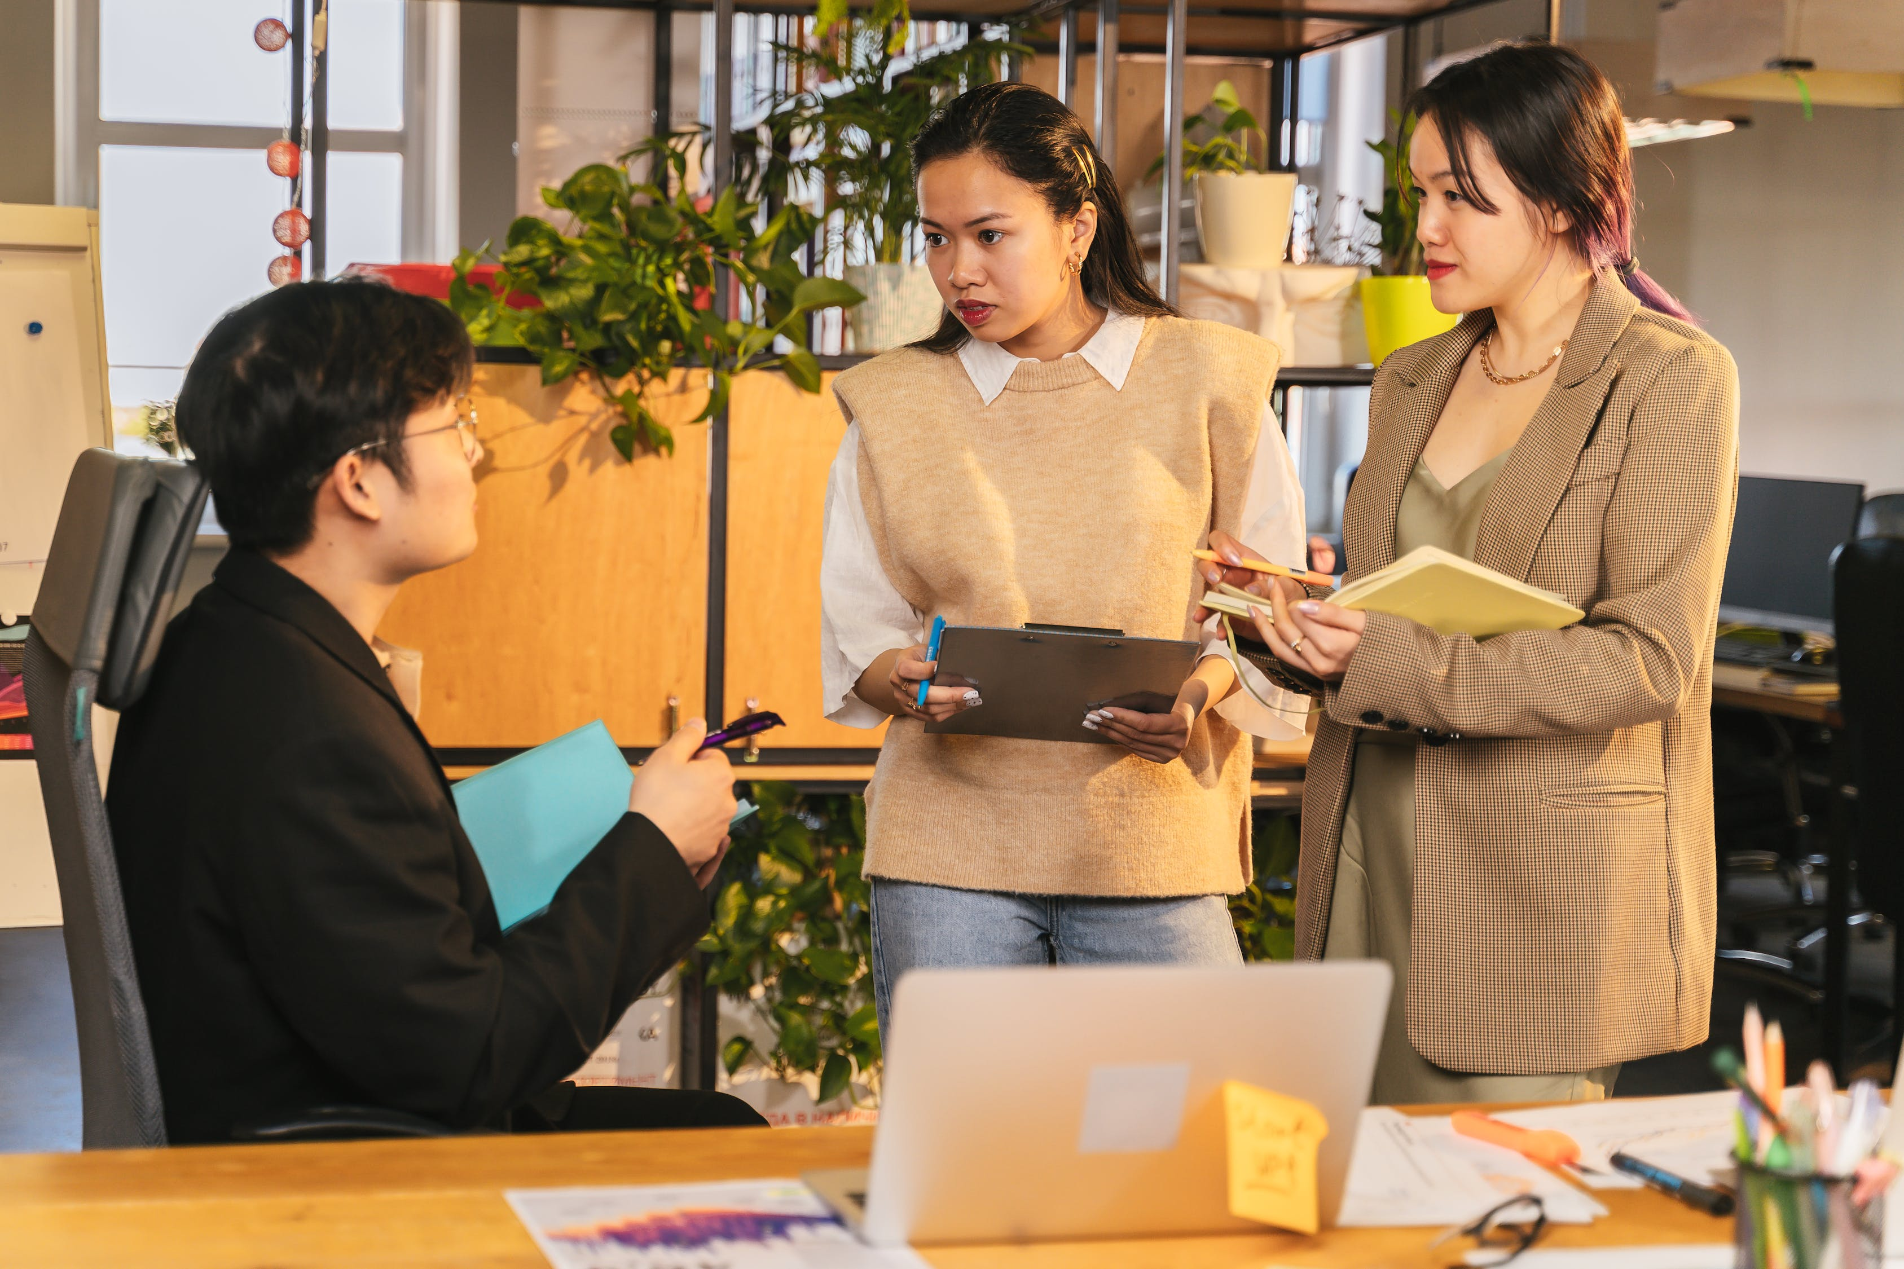
倆、仨

Slide 24
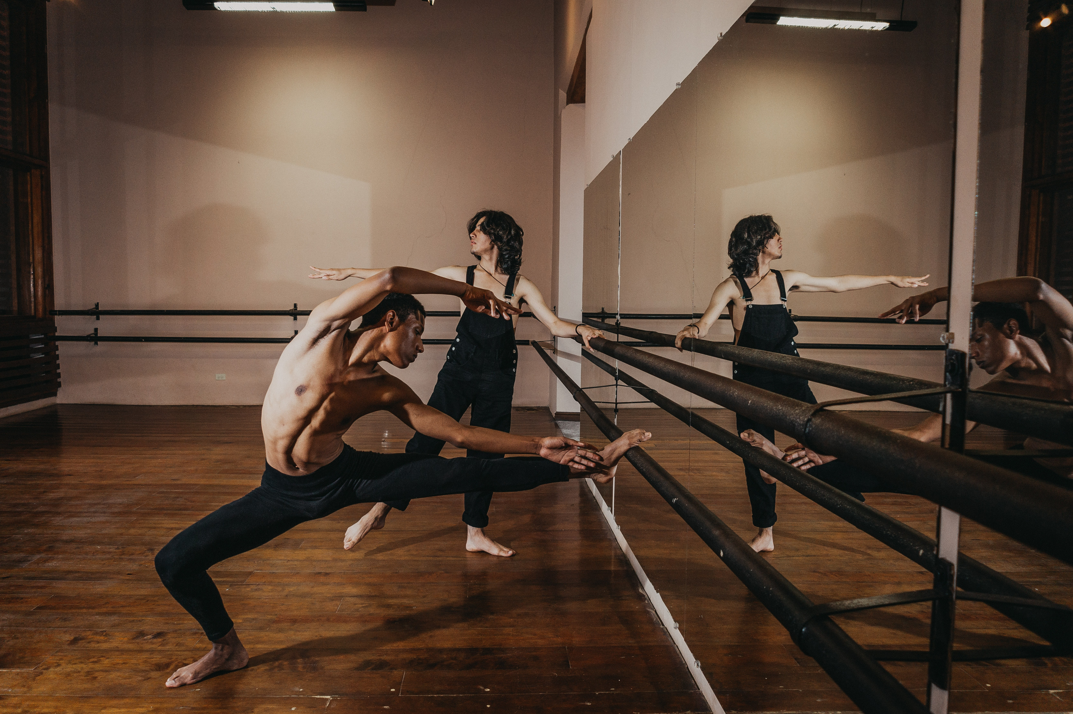
倆、仨

Slide 25
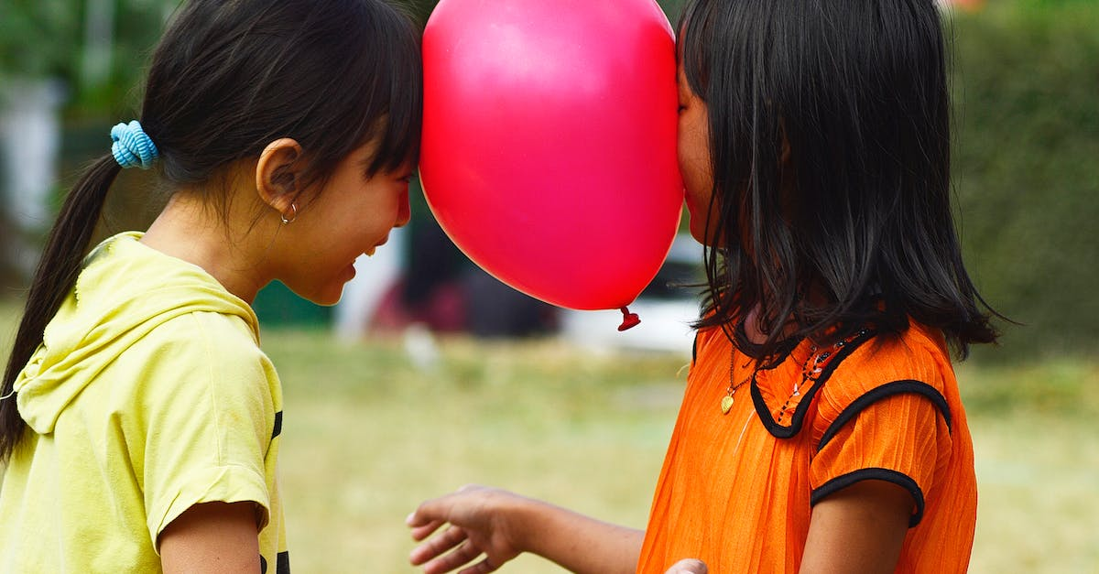
倆、仨

Slide 26
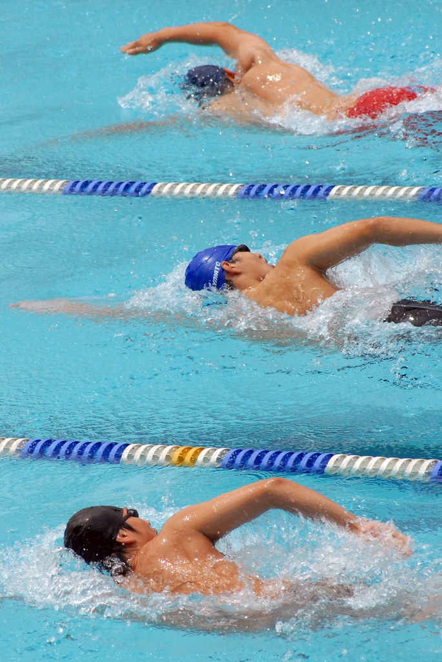
倆、仨

Slide 27
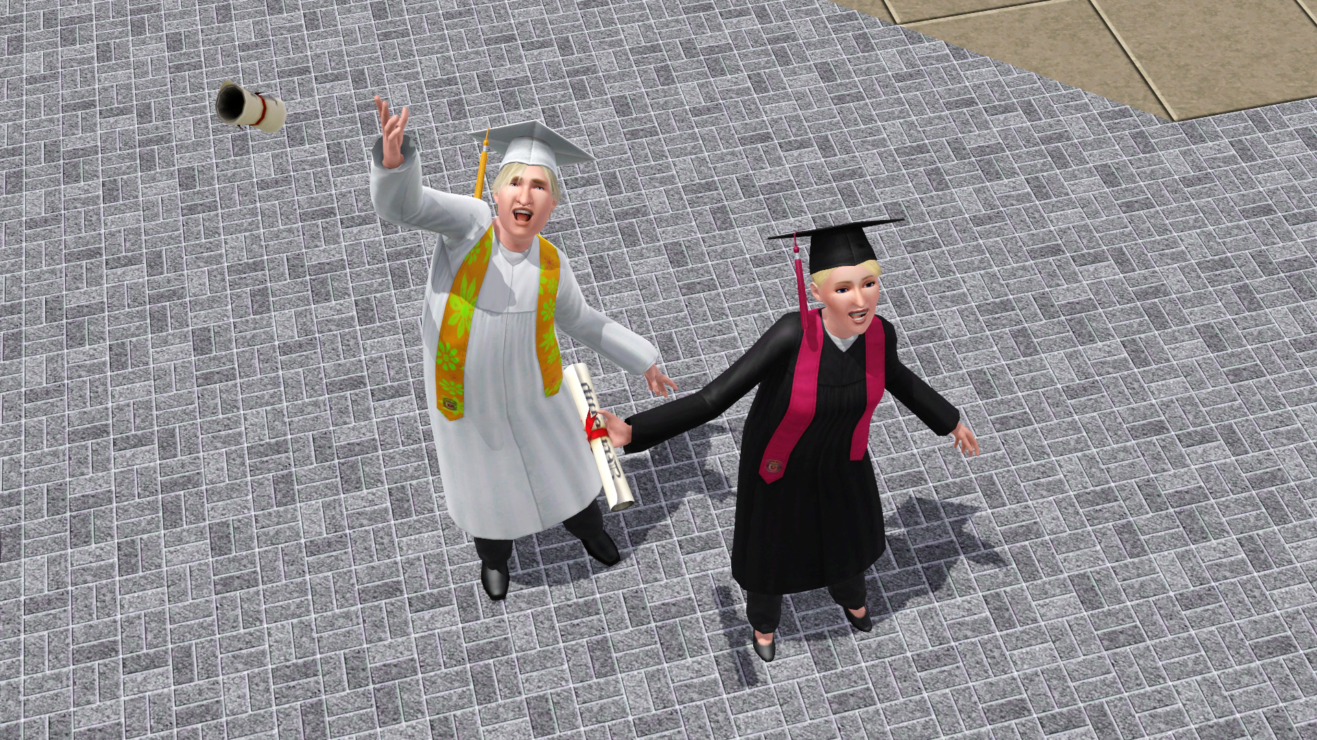
倆、仨

Slide 28
印象

Slide 29



印象
他们俩对山的印象很好。

Slide 30
印象
对这些地方的印象是什么？

Slide 31

印象

Slide 32

印象

Slide 33

印象

Slide 34

印象

Slide 35

印象

Slide 36
深

Slide 37
深
我们仨人对捷克菜的印象很深。

Slide 38
深
分享印象最深的地方。

Slide 39
熟悉

Slide 40
熟悉
请问你最熟悉的 是什么？
爱情故事
电影
節日

Slide 41
性格

Slide 42
性格
我喜欢性格好的人。

Slide 43


性格
对警察的性格印象？

Slide 44

性格
对猫的性格印象？

Slide 45

性格
你的家人有什么性格？

Slide 46
性格
你喜欢什么性格的人？

Slide 47
不仅……而且/也/还……

Slide 48
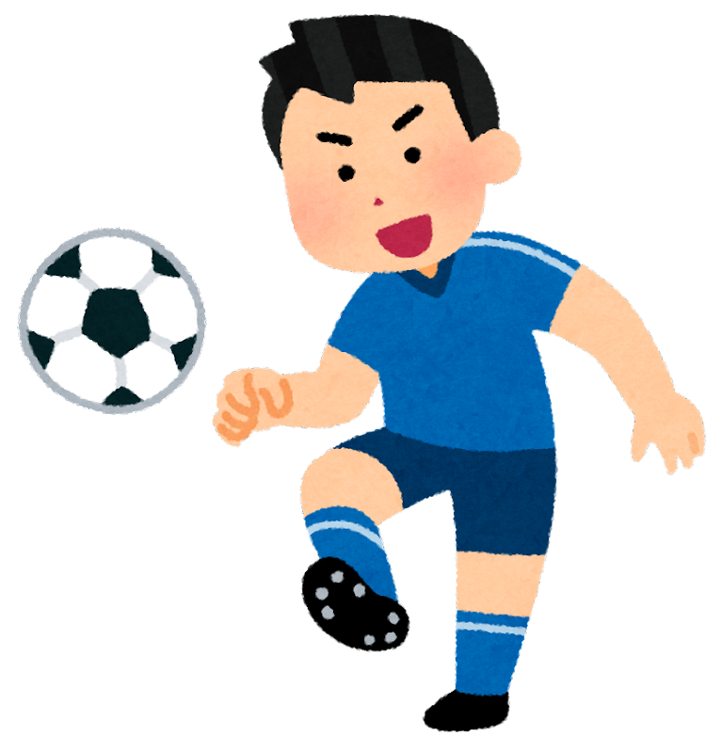

不仅……而且/也/还……
他不仅会踢足球，也会打棒球。

Slide 49
不仅……而且/也/还……
不仅……而且/也/还……
介绍一种你喜欢的运动。

Slide 50
不仅……而且/也/还……
不仅……而且/也/还……
不仅……而且/也/还……
分享一位你喜欢的歌手。

Slide 51
不仅……而且/也/还……
不仅……而且/也/还……
介绍一座你印象最深的城市。

Slide 52
不仅……而且/也/还……
不仅……而且/也/还……
介绍你最熟悉的節日。

Slide 53
不仅……而且/也/还……
不仅……而且/也/还……
印象最深的画面是什么？
五月天 [ 转眼 ]
S.H.E [ 十七 ]

Slide 54
开玩笑

Slide 55
开玩笑
我没有在开玩笑，我很认真。

Slide 56
开玩笑
称赞
Chēngzàn
开玩笑!我......

Slide 57
开玩笑
你英文很好！
开玩笑！我学了十五年英文了。

Slide 58
从来

Slide 59

从来
我从来没有去过其他国家。

Slide 60
从来
我从来不对 开玩笑。

Slide 61
从来
我从来不对 开玩笑。
战争
比赛

Slide 62
最好

Slide 63
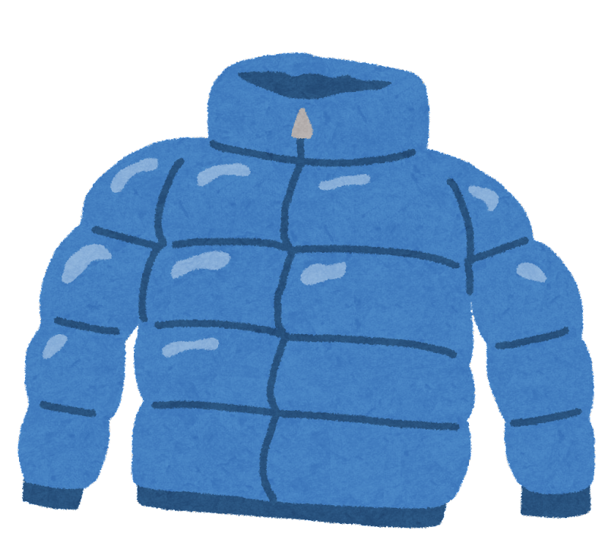
最好
天气很冷，最好要穿外套。

Slide 64
最好
想去其他国家最好去哪里？

Slide 65

最好
去买东西前最好要带什么？

Slide 66
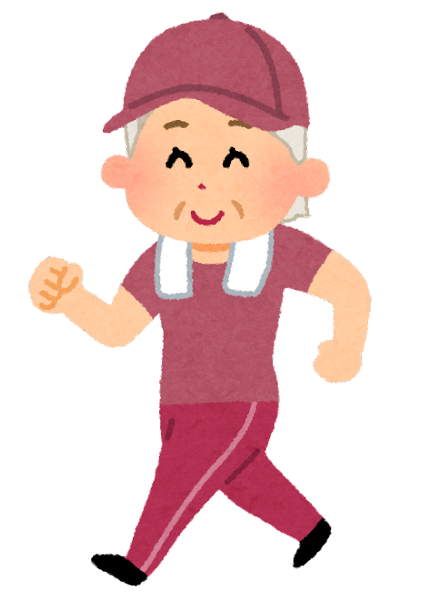

最好
运动前最好要准备什么？

Slide 67
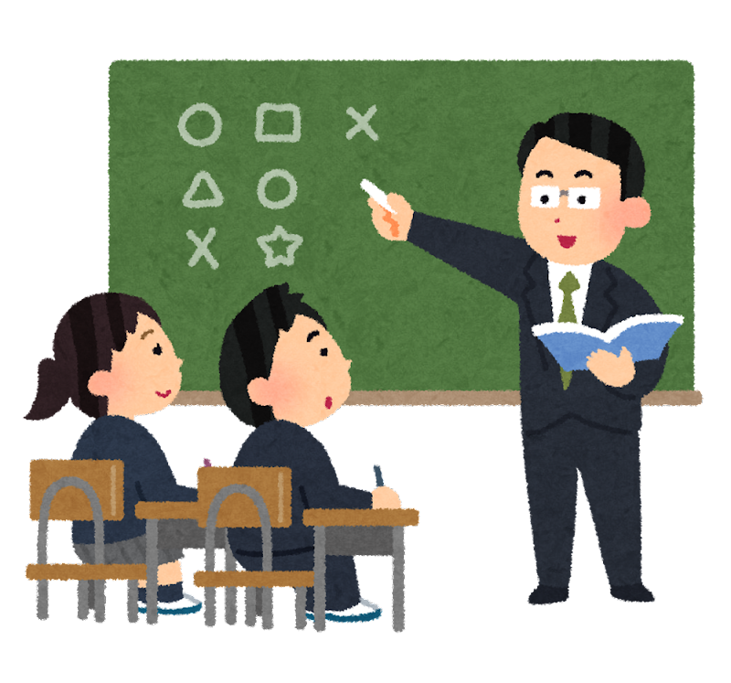
最好
上课完最好要做什么？

Slide 68
共同

Slide 69
共同
我跟他都认识李小姐，
我们有共同的朋友。

Slide 70
共同
找出你们共同喜欢或讨厌的事情

Slide 71
共同
不仅……而且/也/还……
我们有共同……

Slide 72
适合

Slide 73

适合
夏天很热，所以适合吃冰。

Slide 74

适合
圣诞节适合做什么？

Slide 75
幸福

Slide 76
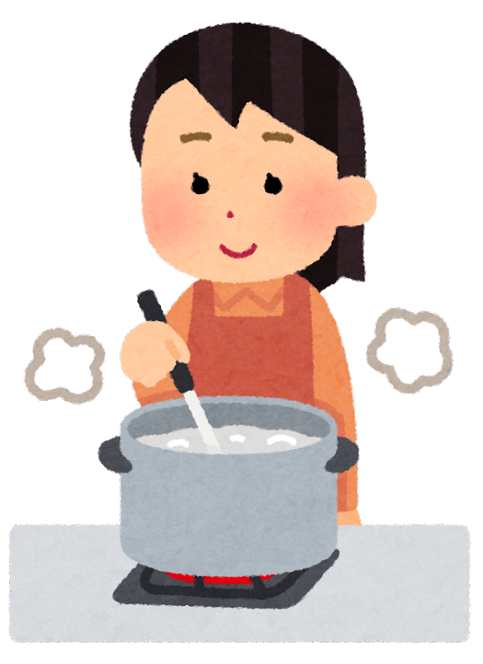
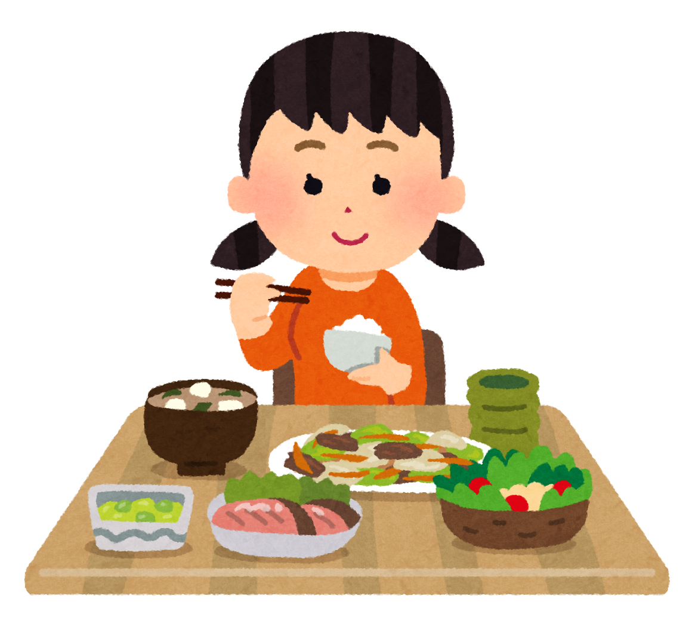
幸福
我觉得有人煮饭给自己吃
是很幸福的事情。

Slide 77
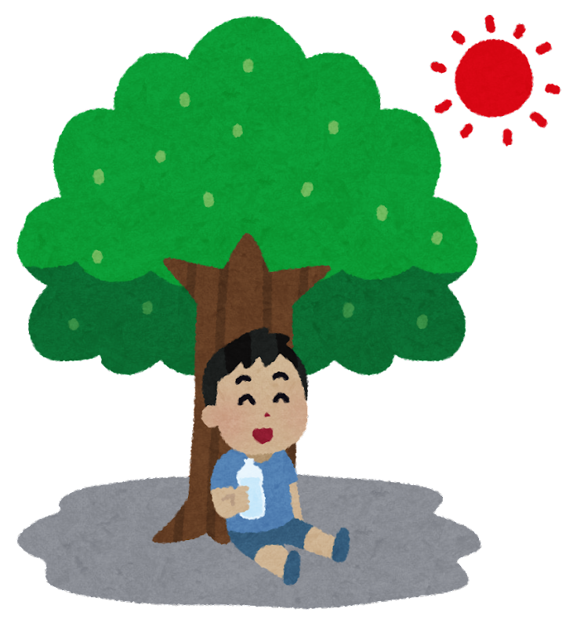
幸福
夏天的时候，
什么事情会让你觉得幸福？

Slide 78
幸福
最近觉得幸福的事情？

Slide 79
生活

Slide 80

生活
我很喜欢忙碌的生活。
mánglù

Slide 81
生活
分享你在家乡的生活。

Slide 82
S+刚+V

Slide 83

S+刚+V
我刚吃过早饭。

Slide 84
刚才

Slide 85
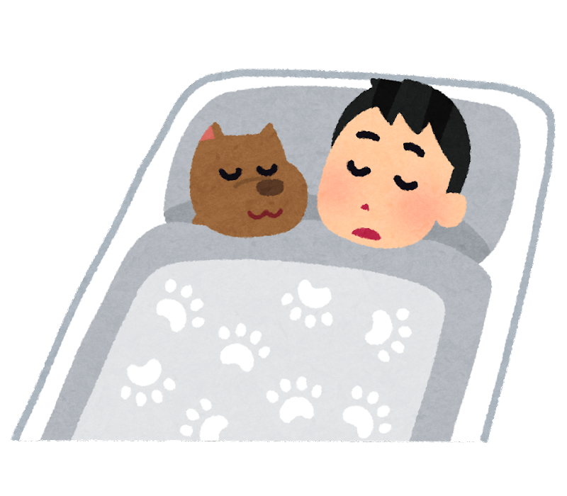
刚才
我刚才在睡觉。

Slide 86
刚才
刚才我在睡觉。

Slide 87
S+刚+V
刚才
介绍图片上的人刚做了什么。

Slide 88
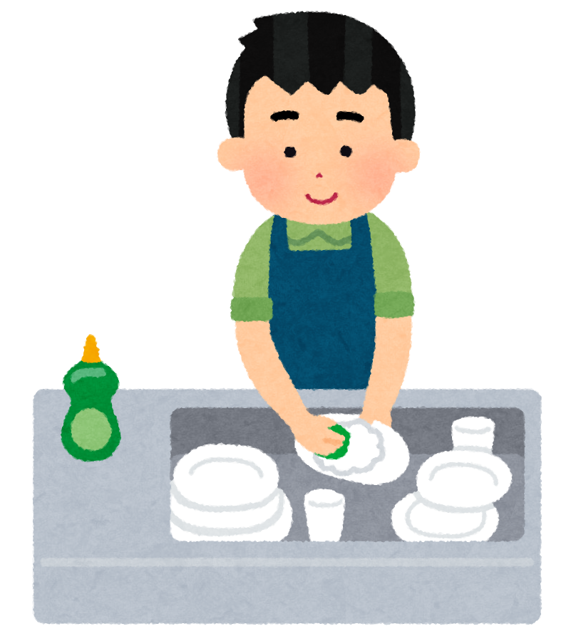
S+刚+V、刚才
S+刚+V
刚才

Slide 89
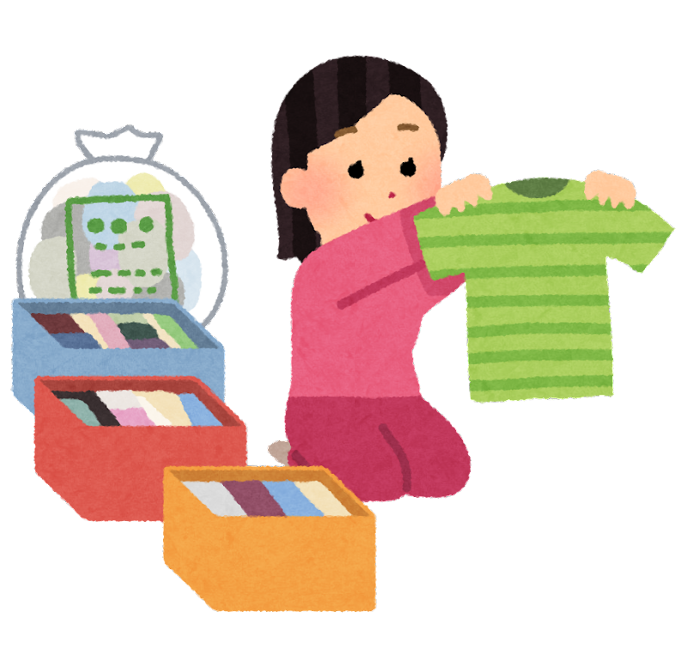
S+刚+V、刚才
S+刚+V
刚才

Slide 90

S+刚+V、刚才
S+刚+V
刚才

Slide 91
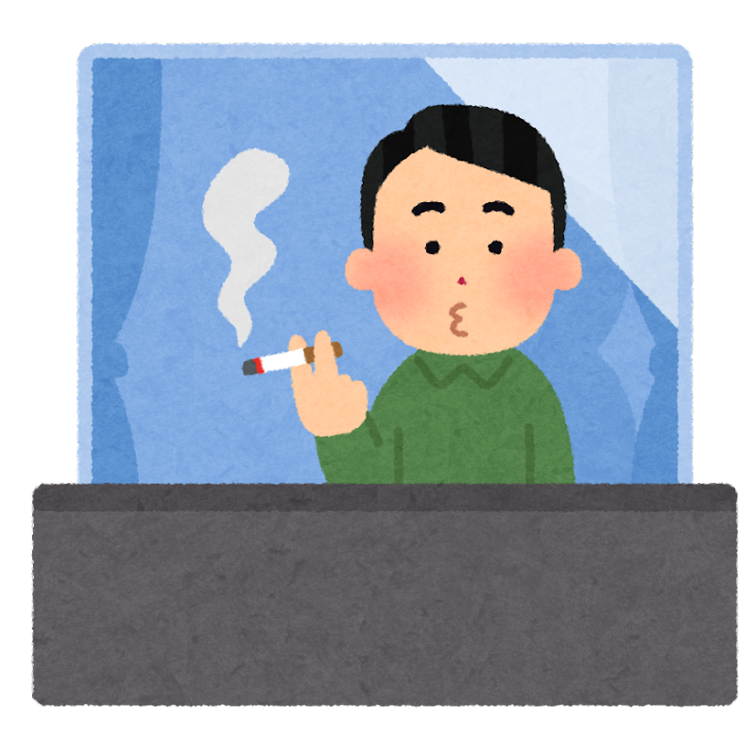
S+刚+V、刚才
S+刚+V
刚才

Slide 92

S+刚+V、刚才
S+刚+V
刚才

Slide 93
浪漫

Slide 94

浪漫
他很喜欢浪漫的歌。

Slide 95

浪漫
你觉得什么求婚方式很浪漫？

Slide 96
够

Slide 97


够
他觉得每天要喝十瓶酒才够。

Slide 98
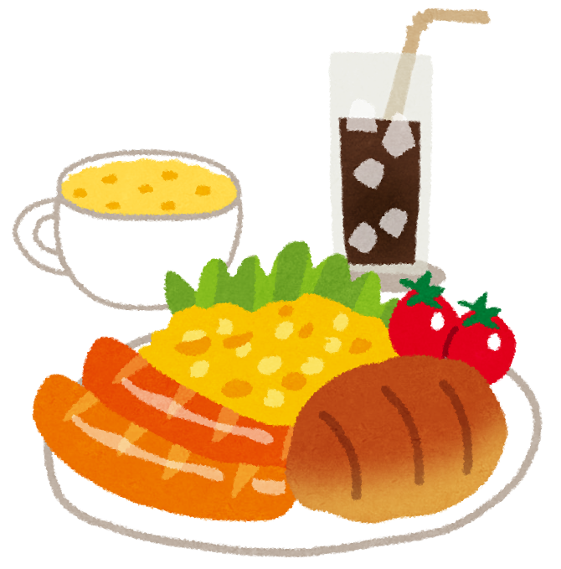
够
你觉得早饭吃多少才够？

Slide 99
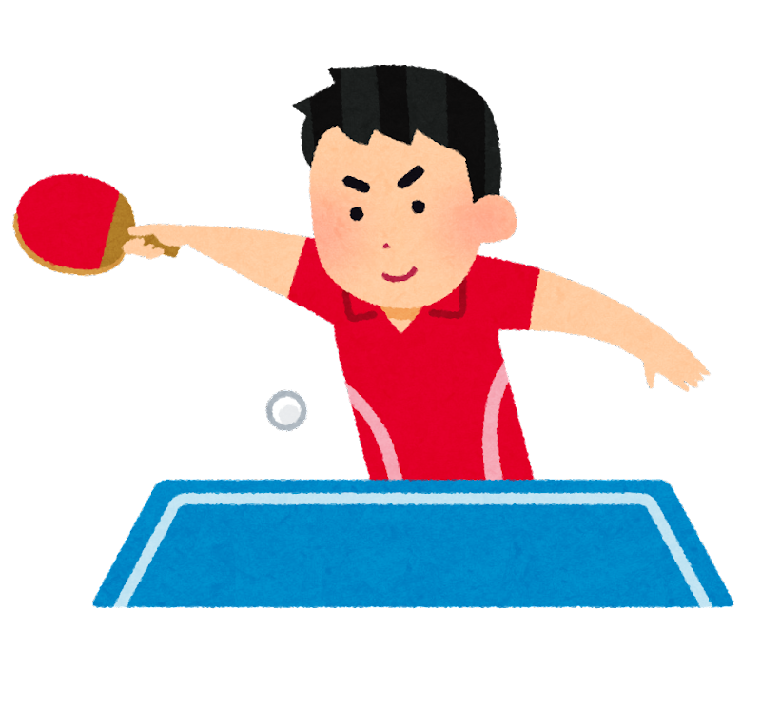
够
你觉得一个礼拜要运动几天才够？

Slide 100
缺点

Slide 101
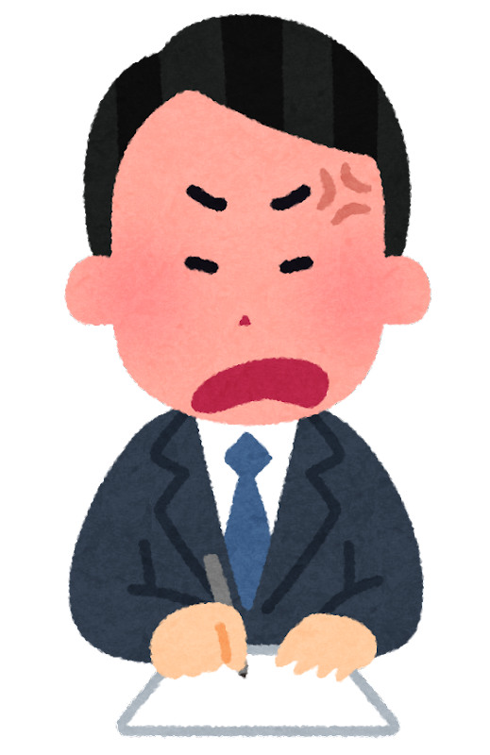
缺点
他的缺点是爱生气。

Slide 102

缺点
夏天的缺点是什么？

Slide 103
接受

Slide 104

接受
我不能接受辣的食物。

Slide 105
接受
你可以接受什么缺点？

Slide 106
接受
你不能接受什么生活？

Slide 107
羡慕

Slide 108
羡慕
我很羡慕她不用工作。

Slide 109
羡慕
你羡慕什么生活？

Slide 110
爱情

Slide 111
爱情
他看过很多爱情电影。

Slide 112
即使

Slide 113

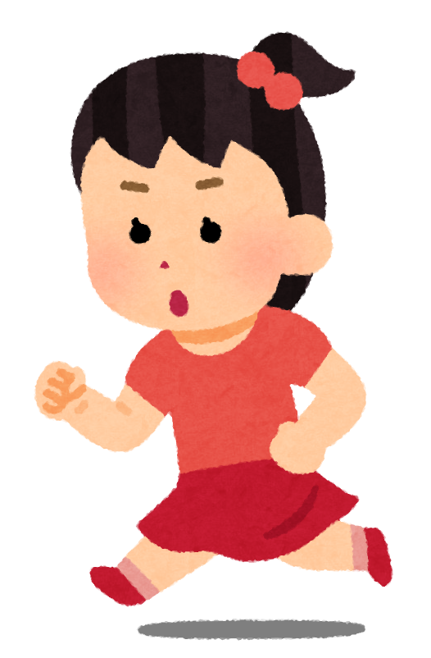
即使
即使天气很冷，
他也坚持每天跑步。
jiānchí

Slide 114
加班

Slide 115
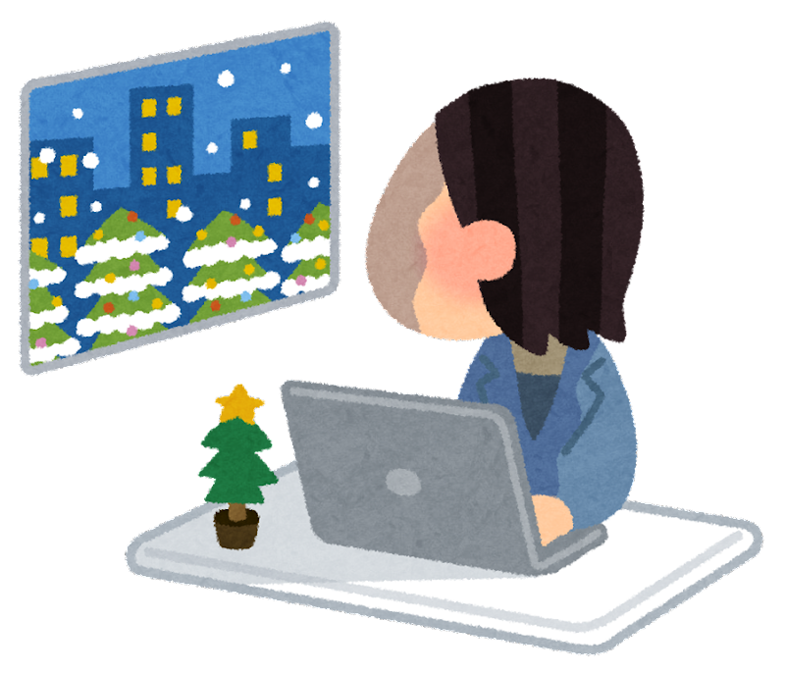
加班
他今天要加班。

Slide 116
加班
即使每天加班，

Slide 117
亮

Slide 118
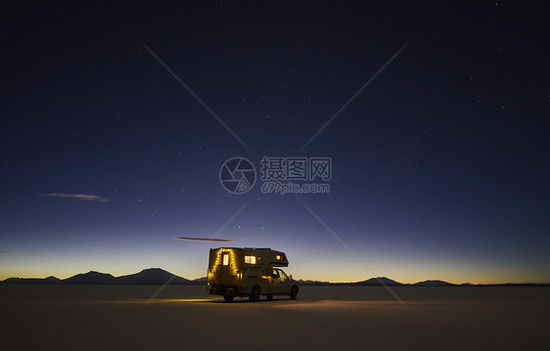
亮
家里亮着灯。

Slide 119

亮
他的车灯亮着。

Slide 120
感动

Slide 121

感动
下雨天看到他来接我回家，我非常感动。

Slide 122
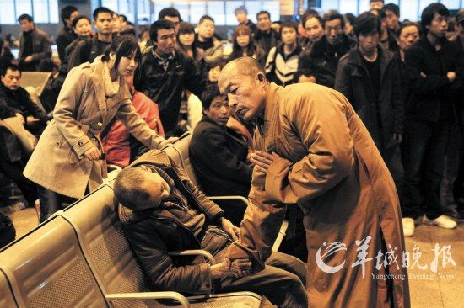
感动
他的善心是最让我感动的。

Slide 123
感动
最近觉得感动的时候？

Slide 124
感动
你看过最感动的
电影 / 小说 / 故事是什么？

Slide 125
自然

Slide 126
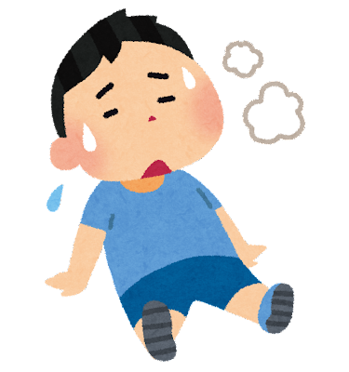
自然
走着累了，自然就想坐下来休息。

Slide 127
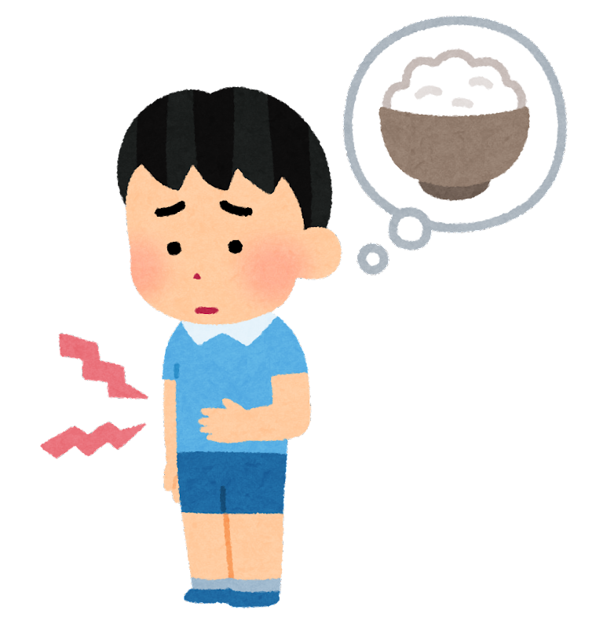
自然
肚子饿了自然想吃饭。

Slide 128
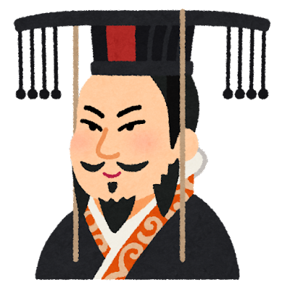
自然
讲到中国历史，自然就会想到始皇帝。
shǐhuángdì

Slide 129

自然
讲到台湾，自然就会想到珍珠奶茶。

Slide 130
原因

Slide 131
原因
他想吃饭的原因是肚子饿了。

Slide 132

原因
他们在一起的原因有很多，
其中一个是因为他们的喜好相似。

Slide 133
自然、原因
天气热的时候，
自然会想做什么事？
原因是什么？

Slide 134
自然、原因
天气冷的时候，
自然会想做什么事？
原因是什么？

Slide 135
自然、原因
讲到布尔诺，
自然会想到什么？
原因是什么？

Slide 136
自然、原因
讲到万圣节，
自然会想到什么？
原因是什么？

Slide 137
自然、原因
讲到圣诞节，
自然会想到什么食物？
原因是什么？

Slide 138
互相

Slide 139
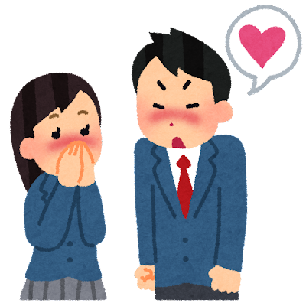
互相
他们互相喜欢着对方。

Slide 140

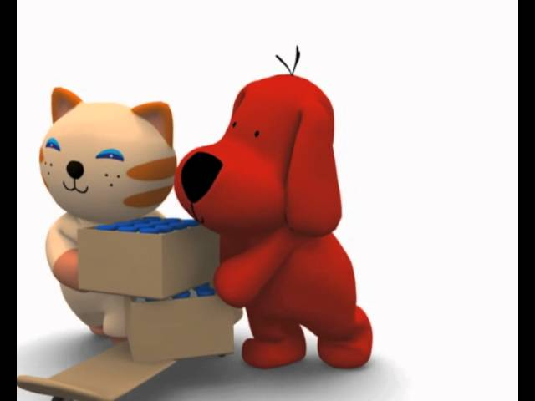
互相
他们互相帮忙，一起完成了工作。

Slide 141

互相
他们互相问好。

Slide 142
互相
介绍图片上的人互相在做什么。

Slide 143
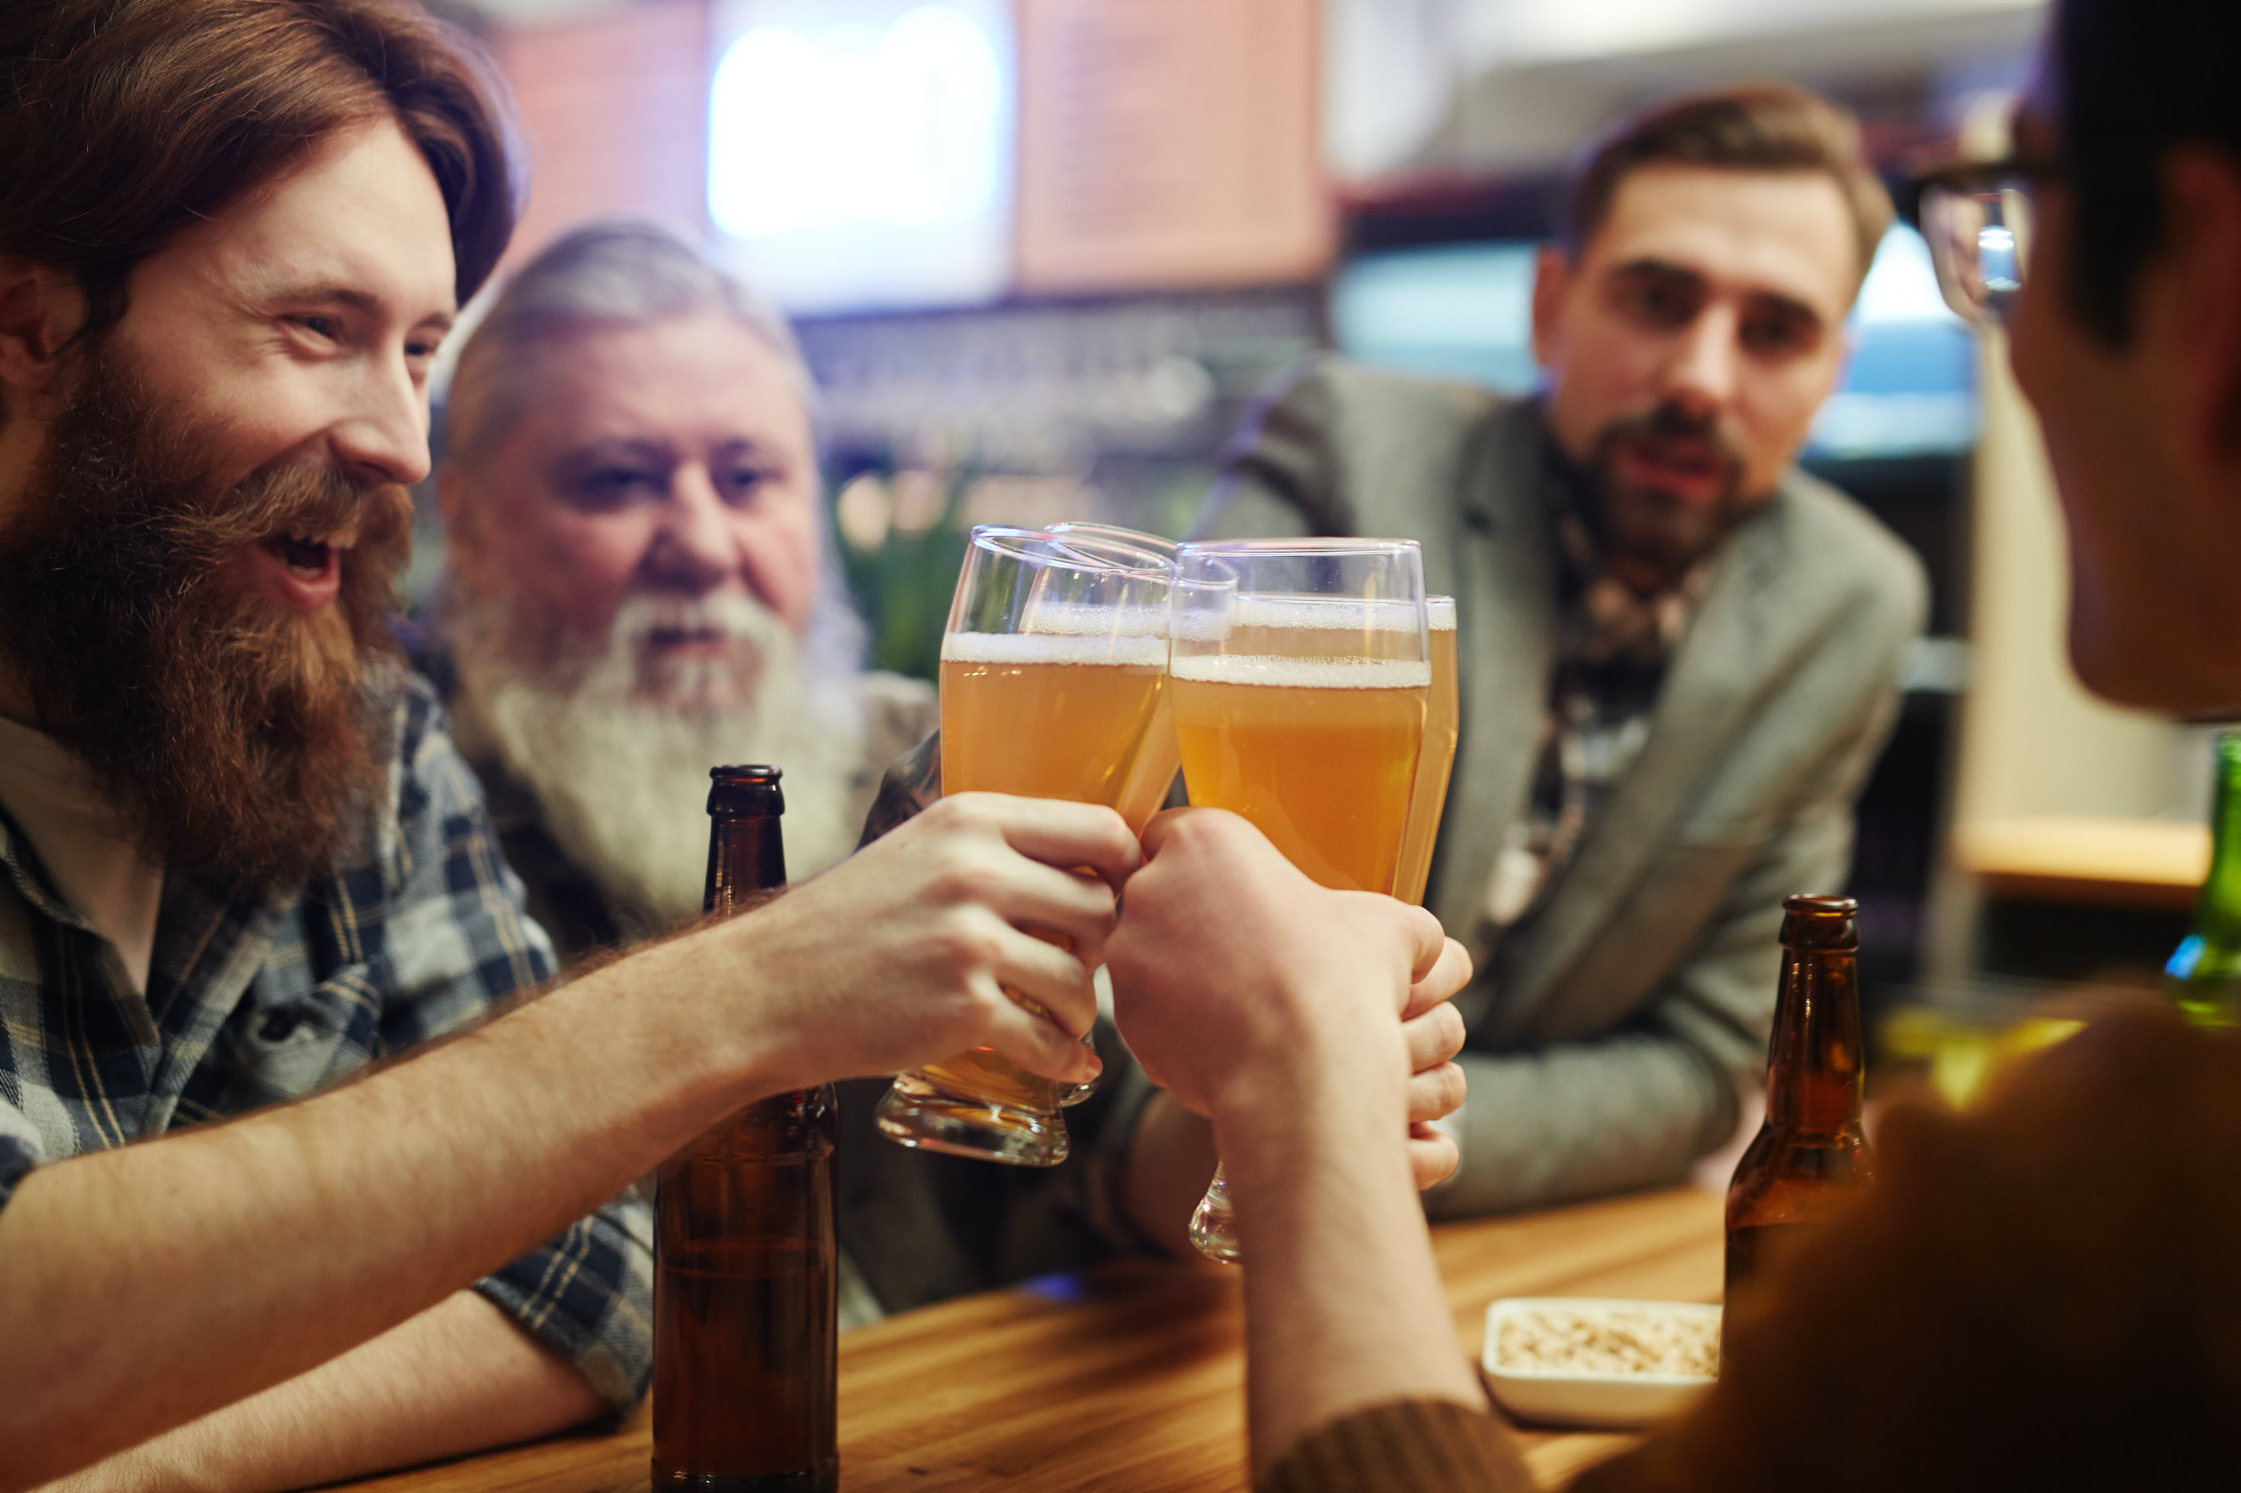
互相

Slide 144
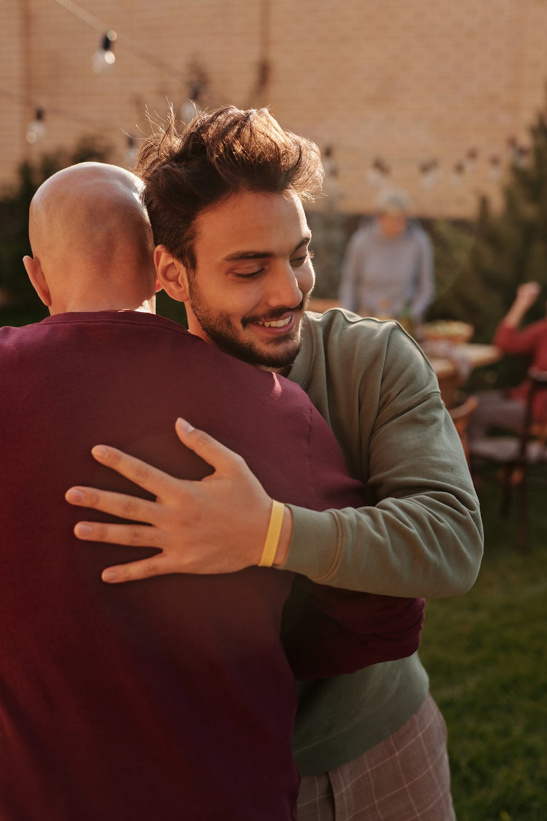
互相

Slide 145
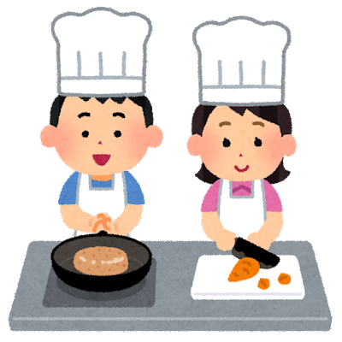
互相

Slide 146
吸引

Slide 147



吸引
蜜蜂会被香味吸引。

Slide 148
吸引
他们在一起的原因有很多，
其中一个是因为他们性格互相吸引。

Slide 149

吸引
他很喜欢游戏，
玩游戏就会忍不住被它吸引，
玩到忘记时间。

Slide 150
吸引
你会被什么东西吸引？

Slide 151
吸引
电影里有什么角色，会让你被吸引？

Slide 152
吸引
布尔诺有什么东西会吸引你？

Slide 153
幽默

Slide 154

幽默
他是个很幽默的人，大家都很喜欢他。

Slide 155
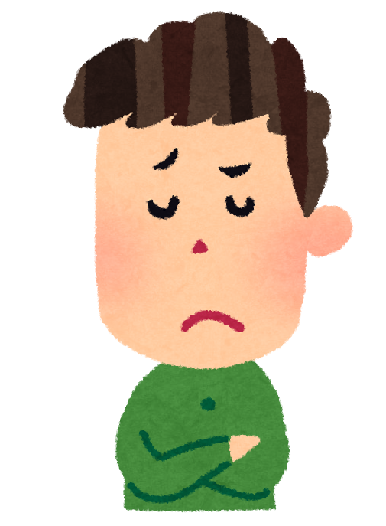
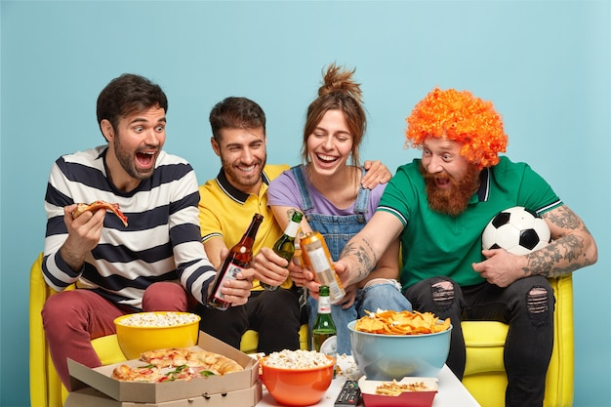
幽默
他觉得理想中的室友，性格一定要很幽默。

Slide 156
幽默
你会被幽默的人吸引吗？

Slide 157
脾气

Slide 158
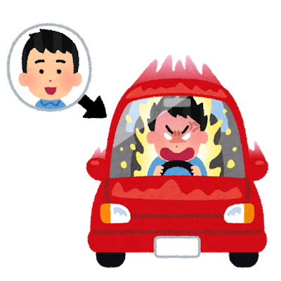
脾气
他的脾气很糟，一点不开心就会发脾气。

Slide 159
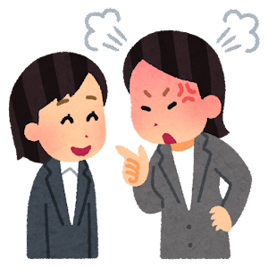
脾气
她的脾气很好，从来都不会生气。

Slide 160
(在)……上

Slide 161

(在)……上
南台湾和北台湾在饮食上有很大的不同，
南台湾喜欢甜的，北台湾喜欢咸的。

Slide 162
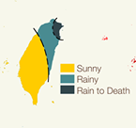
(在)……上
台湾南北在天气上也有很大的不同，
北边的雨比南边多。

Slide 163
(在)……上
找出你们在饮料上一个共同的想法。
在……上
我们共同……
不仅……而且/也/还……

Slide 164
S+刚+V
刚才
介绍图片上的人刚做了什么。

Slide 165
S+刚+V
刚才

Slide 166
S+刚+V
刚才

Slide 167
S+刚+V
刚才

Slide 168
S+刚+V
刚才

Slide 169
S+刚+V
刚才

Slide 170
S+刚+V
刚才

Slide 171
不仅……而且/也/还……
介绍图片上的地点。

Slide 172
不仅……而且/也/还……

Slide 173
不仅……而且/也/还……

Slide 174
不仅……而且/也/还……

Slide 175
不仅……而且/也/还……

Slide 176
THANKS

